Slide 1
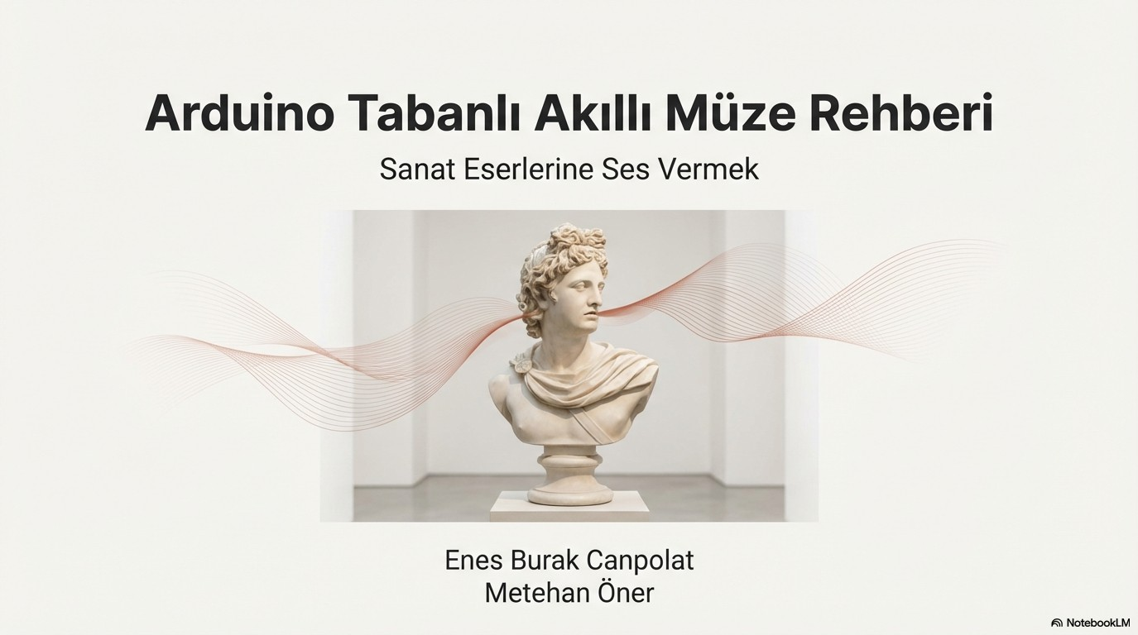
HAZIRLAYAN:Yunus Emre Selvitop PROJE DANIŞMANI: Dr.Öğr.Üyesi Mustafa Berkant Selek

Slide 2

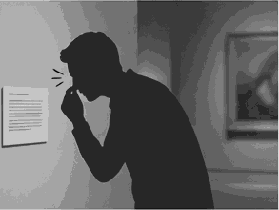
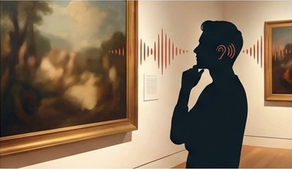

Müzelerin Sessizliğini Bozmak: Pasif Okuyuculuktan Interaktif Deneyime
Pasif Okuyuculuk İnteraktif Dinleyicilik
Statik bilgi panoları
Sınırlı etkileşim
Tek yönlü bilgi akışı
Eserin kendi hikayesi
Kişisel ve sürükleyici deneyim
Sanatla doğrudan bağ
Vizyonumuz, ziyaretçi deneyimini teknoloji ile zenginleştirerek, her eserin kendi hikayesini anlatabildiği yaşayan müze alanları yaratmaktır.

Slide 3




Projenin DNA'sı: Ölçülebilir Hedefler ve Net Sınırlar
Algılama
Ziyaretçiyi 30-50 cm mesafeden hatasız algılama.
Tepki Süresi
Algılamadan sonra
< 2 saniye içinde ses dosyasını çalmaya başlama.
KAPSAM DAHİLİ (J)
KAPSAM DIŞI (X)
Mesafe ölçümu
X
Kablosuz haberleşme (WiFi/Bluetooth)
Micro SD karttan veri okuma
Ses sinyali yükseltme
X Mobil uygulama entegrasyonu
Ses Kalitesi
.wav formatındaki sesin cızırtısız ve anlaşılır aktartmı.
Sürdürülebilirlik
Ziyaretşi yokken enerji tasarrufu için bekleme (idle) moduna geçme.
Arduino C++ yazılımı.
Bu sınırlarna, prototip aşamasında bilinçli bir Odaklanma tercihidir.

Slide 4
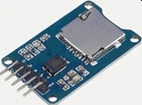

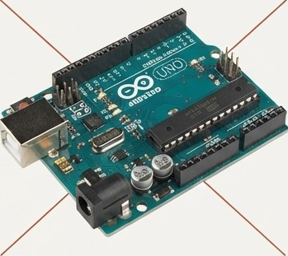
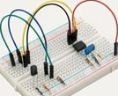
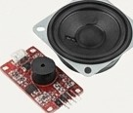
Prototipi Hayata Geçiren Bileşenler
HC-SR04
Ultrasonik Sensör
Sistemin Gözleri
Ziyaretçinin mesafesini sonar prensıbiyle, ses dalgaları
kullanarak ölçer.
SD Kart Modülü (SPI)
Eserlerin Hafızası
Arduino'nun dahili belleği yetersiz olduğundan, ses dosyalarını depolar ve SPI
protokolü üzerinden iletişim kurar.
Hoparlör (8 Ohm) & Sürücü
Eserlerin Sesi
Dijital ses verisini duyulabilir fiziksel sese dönüştürür.
Yardımcı Malzemeler
Sistemin Damarları
Devre kurulumu için Breadboard ve Jumper
Kablolar.

Slide 5



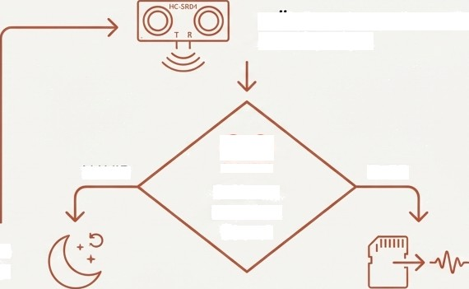


Fikirden Eyleme: Adım Adım lşleyiş
1. Algılama: Ziyaretçi esere yaklaşır.
2. Ölçüm: Ultrasonik sensör mesafeyi ölçer.
HAYIR
Al2DUI h0
3.Karar: Mesafe < 50cm?
EVET
6. Bekleme: Sistem 'idle' modda bekler.
4. Veri Okuma: Arduino, SD karttan ilgili .wav dosyasını okur.
5. Ses Çalma: Ses dosyası hoparlörden çalınır.
W NotebaokLM

Slide 6

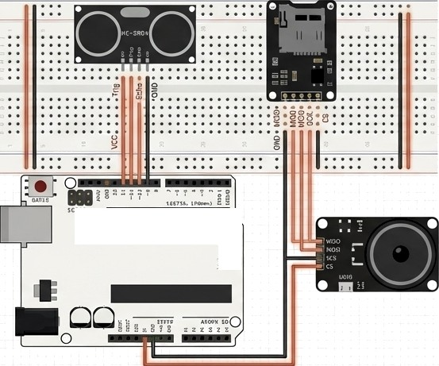



Projenin Mimarisi
Donanım ve Kodun
Fiziksel Bağlantı Mimarisi
Mantıksal İşlem Akışı
Arduino IDE
Arduino IDE
long dur atton, dî stance ;
// . .
d1stance = ca 1cu1ateD1stance() ;
// IJC-SP64 sensöründen mesafe verist okunur .
Mesafe okuması yapılır.
// HC-SR04 sensör ünden mesafe verısl okunur . If (di stance < 58 8g 1sPIay1ng == false) (
// nesafe egLk de4er in a1tlndeysa.. .
Algılanan mesafe 50 cm'den küçük mü kontrol ediIır.
UFO
O
audio. pi ay("eserl . hav" ) ;
// TxRpcm kutiiphanes* 11e ses çalan r.
1sP1ay1ng = t rue;
Belirtilen ses dosyası çalınmaya başlanır.
*roulno’"’
fri(zing
G Nc•tebookLM

Slide 7




Fikirden Prototiplemeye: 4 Haftalık Yol Haritası
1. Hafta: Keşif & Planlama
2. Hafta: İnşa & İlk Testler
3. Hafta: Yazılım Geliştirme & Entegrasyon
4. Hafta: Montaj & Doğrulama
Literatür taraması
Malzeme listesinin kesinleştirilmesi
Bileşenlerin siparişi.
Devrenin breadboard
üzerine kurulması
Sensör kalibrasyonu ve
testleri.
Ana yazılımın
kodlanması
SD kart modülü entegrasyonu
Ses dosyalarının
hazırlanması.
Prototipin son kutu montajı
Sistem kararlılık testleri Final sunum hazırlığı.

Slide 8
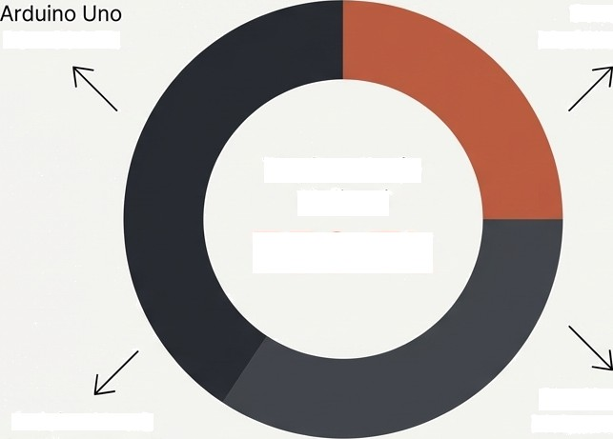
Maksimum Performans, Optimum Maliyet
Temel prensibimiz, fiyat/performans odaklı bileşen seçimi oldu. Projenin hedeflerini tam olarak karşılayan erişilebilir teknolojileri (örn: Ultrasonik Sensör), endüstriyel alternatiflerine (örn: Lazer Sensör) tercih ederek bütçeyi verimli kullandık.
Sensörler & Modüller - 200 TL
R3 - 300 TL
Toplam Proje Maliyeti
750 TL
Güç Kaynağı & Sarf Malzemeler - 250 TL
Arduino Uno & Modüller 200 TL

Slide 9
Karşılaşılan Zorluklar ve Üretilen Mühendislik Çözümleri
Risk / Zorluk | Potansiyel Etki | Uygulanan Önlem / Çözüm
Çevresel Gürültü | Ultrasonik sensörün anlık olarak hatalı veya kararsız mesafe ölçmesi. | Yazılımsal Filtreleme: Koda, ani ve mantıksız mesafe sıçramalarını görmezden gelen basit bir ortalama filtresi eklendi.
SD Kart Okuma Hatası | Ses dosyasının bozuk çalınması veya hiç çalınamaması. | Format Standardizasyonu: Kartın FAT32 olarak formatlanması zorunlu kılındı. Koda, kart okunamadığında hata denetimi eklendi.
Yetersiz Güç | Hoparlörden çıkan sesin beklenenden çok daha kısık veya boğuk olması. | Harici Güç Takviyesi: Arduino‘nun 5V pini yerine, ses sürücü devresi harici bir 9V pil ile beslenerek yeterli güç sağlandı.

Slide 10
Başarı Karnesi: Hedefler ve Gerçekleşen Sonuçlar
Algılama
Tepki Süresi
Ses Kalitesi
Sürdürülebilirlik
Hedef:
30-50 cm aralığında hatasız algılama.
Hedef:
< 2 saniye içinde ses
başlatma.
Hedef:
Cızırtısız ve net .wav
aktarımı.
Hedef:
Ziyaretçi yokken 'idle mode’.
Sonuç:
Testlerde 30-50 cm
aralığında %100
doğrulukla tespit
sağlandı.
Sonuç:
Ortalama tepki süresi
1.8 saniye olarak
ölşüldü.
Sonuç:
Yapılan dinleme testlerinde ses aktarımının net ve anlaşılır olduğu doğrulandı.
Sonuç:
Bekleme modunda güç
tüketiminin aktif moda
göre -%80 azaldığı ölçüldü.
BAŞARILI +’
HEDEF AŞILDI >›’
BAŞARILI w’
BAŞARILI v"

Slide 11




Bu Yolculuk Bize Ne Öğretti? Projenin Kazanımları
Teknik Yetkinlik
Sensör veri işleme, SPI haberleşme protokolü (SD Kart) ve gömülü sistemler için TMRpcm gibi özel kütüphanelerin kullanımı konularında derinlemesine pratik tecrübe.
Problem Çîîzme Yeteneği
Donanım (güş yetersizliği) ve yazılım (hatalı okuma) arasındaki uyumsuzlukları teşhis etme ve pratik mühendislik çözümleri üretme becerisi kazanıldı.
Proje Yönetimi Deneyimi
Bir mühendislik projesinde zaman, bütçe ve risk faktörlerini entegre bir şekilde yönetme pratiği yapıldı.
Sosyal Fayda Potansiyeli
Müzeler ve sergi alanları için düşük maliyetli, yerli ve erişilebilir bir interaktif teknoloji prototipi geliştirildi.

Slide 12



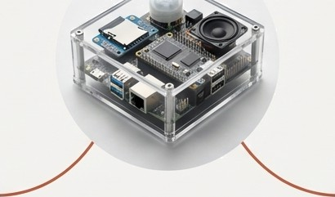


Sırada Ne Var? Gelecek Vizyonu ve Geliştirme Potansiyeli
Kişiselleştirilmiş Deneyim
Ziyaretçilerin dil seçimi yapabilmesi veya ek bilgi alabilmesi için mobil uygulama entegrasyonu.
Kablosuz İçerik Yönetimi
İçeriklerin uzaktan güncellenmesi için WiFi modülü entegrasyonu.
^
'
Çoklu Dil Desteği
SD kartta farklı diller için ayrt ses dosyaları barındırma ve seçme özelliği.
Gelişmiş Enerji Verimliliği
Şarj edilebilir Li Po piller ve daha derin uyku modları ile batarya ömrünün uzatılması.

Slide 13
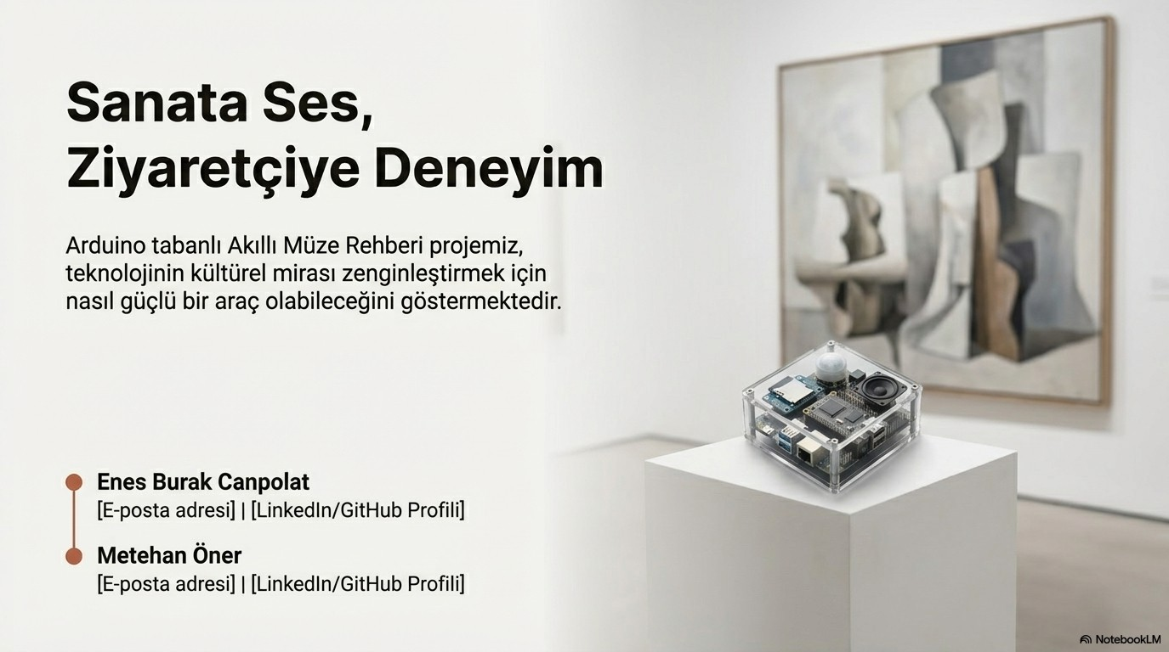
PROJE DANIŞMANI: Dr.Öğr.Üyesi Mustafa Berkant Selek
mustafa.berkant.selek@ege.edu.tr
YUNUS EMRE SELVİTOP
yunusemre. selvitop@gmail.com

Slide 14
Kaynakça ve Referanslar
Donanım ve Platform
Arduino Resmi Dokümantasyonu ve Forumları (arduino.cc)
Yazılım Kütüphaneleri
TMRpcm Kütüphanesi - Geliştirici: TMRh20 (Arduino'da PCM/WAV ses çalmak için temel kütüphane)
SD.h Kütüphanesi (Arduino için standart SD kart iletişim kütüphanesi)
Teknik Referanslar
HC-SR04 Ultrasonik Sensör Veri Sayfası (Datasheet)
SPI (Serial Peripheral Interface) Haberleşme Protokolü Standartları
G NotebookLM

